Slide 1
씨애랑 프로젝트 2차 점검
20215167 백민환

Slide 2
오뭐먹(오늘은 뭐 먹지?)
기본 구상 : 시작을 누르면 자동으로 메뉴를 랜덤 추천(HTML 사용 계획)
https://curryyou.tistory.com/452?category=937744에 있는 맛있는 녀석들, 골목식당에 나온 메뉴 리스트를 이용해 한가지 추천
자세히를 누르면 방송에 나온 음식점들의 위치 공유
가능하다면 시간대(점심, 저녁)별 자주먹는 유사 식단 추천 , 가까운 위치의 음식점 추천(딥러닝 공부 후 사용 계획)

Slide 3
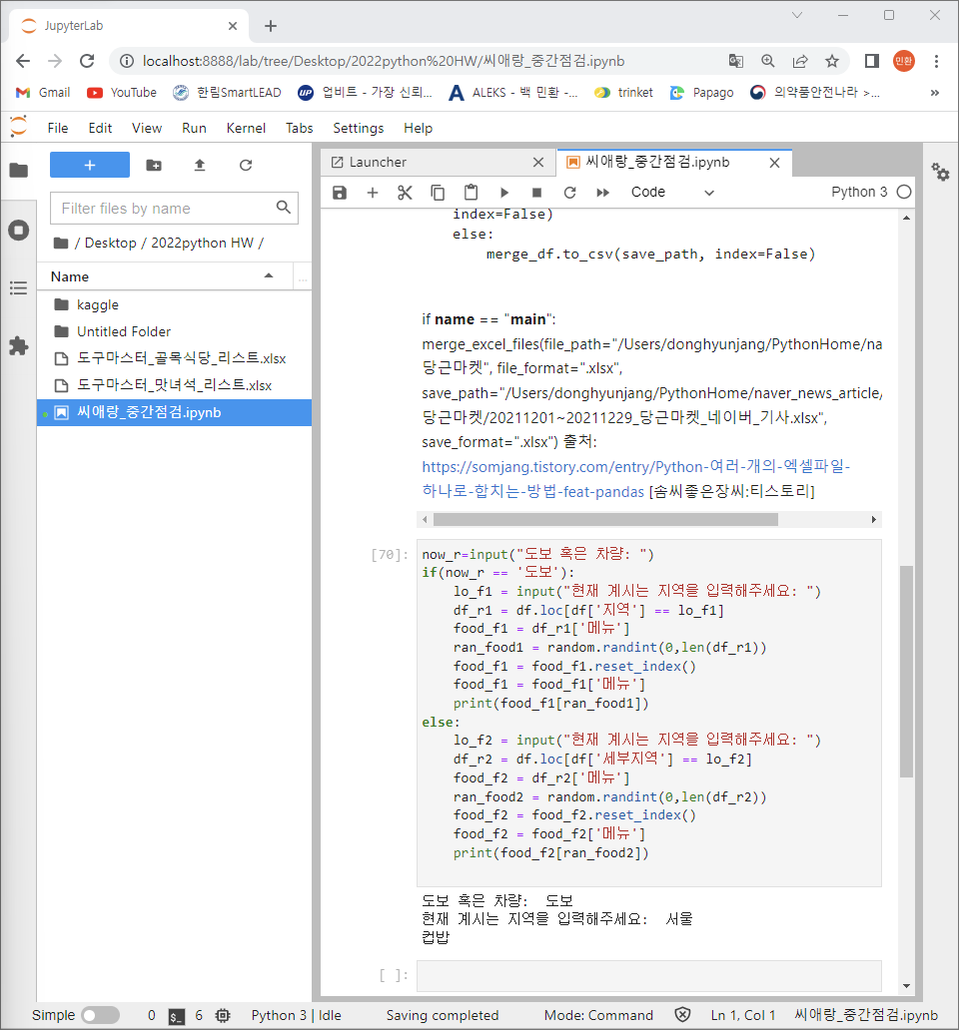
현재 상황
데이터를 읽고 이동수단과 자신이 입력한 위치에 따라
근처의 음식 추천

Slide 4
더 추가할 사안
장소의 정확한 표기
부정확한 장소,이동수단을 입력받았을 때에도 비슷한 값 출력
데이터를 추가하기 쉽게 코딩하기
비슷한 데이터 제거하기
해보고 싶은 사안
가능하다면 취향에 맞는 음식 추천
가능하다면 마지막에 골랐던 음식 데이터를 통해 취향 파악하기
가능하다면 사용하기 편한 어플로 만들기

